Slide 1
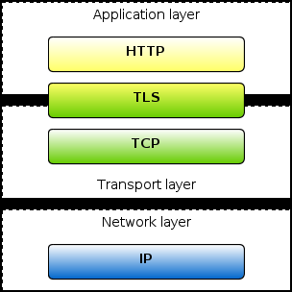
Pila de red (Network Stack) HTTP
HTTP: Hyper-Text Transfer Protocol
Puertos: 80, 443(Seguro)
Alternativos: 591, 8008, 8080 (IANA)
TLS: Transport Layer Security.
Requiere certificados digitales para intercambiar clave de cifrado.
Garantiza privacidad e integridad de las comunicaciones.
TCP: Transport Control Protocol
“reliable, ordered, and error-checked”
IP: Internet Protocol
“delivering packets based on the IP”
@dm3. A Primer on HTTP Secure

Slide 2
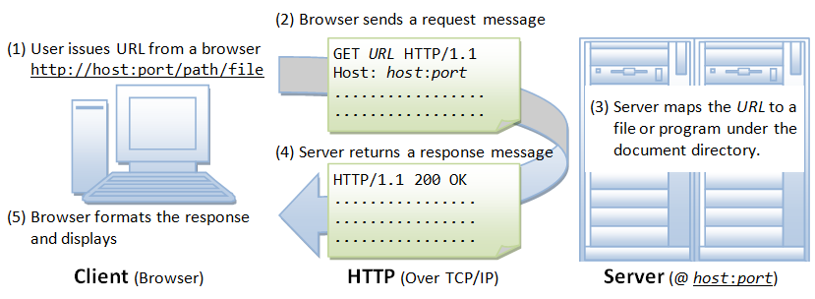
Petición y respuesta
(https://www.ntu.edu.sg/home/ehchua/programming/webprogramming/HTTP_Basics.html)
GET /docs/index.html HTTP/1.1
Host: www.nowhere123.com
Accept: image/gif, image/jpeg, */*
Accept-Language: en-us
Accept-Encoding: gzip, deflate
User-Agent: Mozilla/4.0 (compatible; MSIE 6.0; Windows NT 5.1)
(blank line)
HTTP/1.1 200 OK
Date: Sun, 18 Oct 2009 08:56:53 GMT
Server: Apache/2.2.14 (Win32)
Last-Modified: Sat, 20 Nov 2004 07:16:26 GMT
ETag: "10000000565a5-2c-3e94b66c2e680"
Accept-Ranges: bytes
Content-Length: 44
Connection: close
Content-Type: text/html
X-Pad: avoid browser bug
<html><body><h1>It works!</h1></body></html>

Slide 3
Códigos Estado y Peticiones
Status Codes
1** Informational
2** Success
200 OK
3** Transient
304 Not modified, 307 Temporary redirect
4** Client Error
404 Not found, 418 I’m a teapot
5** Server Error
500 Internal Server Error, 503 Service Unavailable
Request Methods
GET Obtener recurso, no altera estado del servidor, parámetros en URL
POST Envío formulario, altera estado, parámetros tras las cabeceras petición
HEAD,OPTIONS,PUT...

Slide 4
URLs
scheme:[//[user[:password]@]host[:port]][/path][?query][#fragment]
scheme: {http, https, ftp, mailto, file, data, irc, javascript, … }
query: name=value(&name=value)*
URLs transmitidas en ASCII. Espacio se reemplaza con ‘+’. Escapado (/?&=%+…) UTF-8 y %hh
‘/’:%2F, ‘?’:%3F, ‘&’:%26, ‘=’:%3D; ‘(‘:%28, ‘)’: %29, ‘%’: %25 ...

